Slide 1
AI for Trading: Time Series and Cross Sectional Risk Models
DSA: Recursion, Factorial Function
2022-11-12

Slide 2
Ⅰ. | Time Series and Cross Sectional Risk Model
Ⅱ. | Recursion

Slide 3
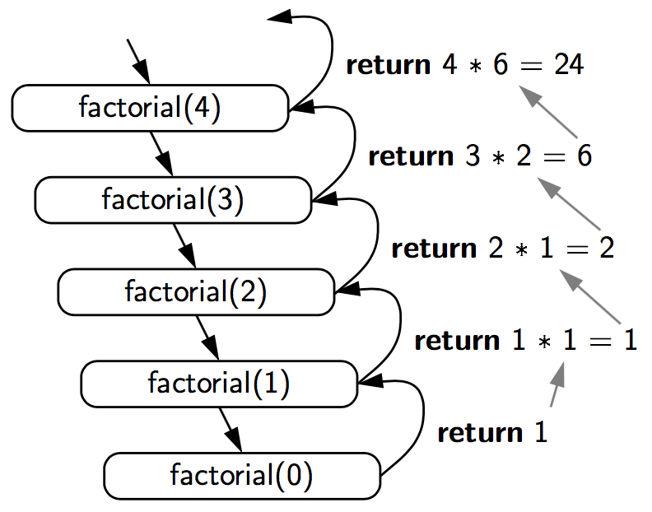
Recursion
재귀 함수란 호출한 함수 안에서 다시 그 함수를 호출하는 것을 의미한다.
재귀함수를 사용함으로써 변수를 여러 개 만들 필요가 없고, 코드가 간결 해진다는 장점이 있다.
재귀함수를 사용해서 DFS(깊이 우선 탐색)을 구현할 수 있다.

Slide 4
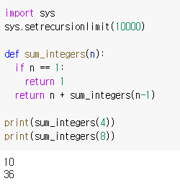
Recursion

Slide 5
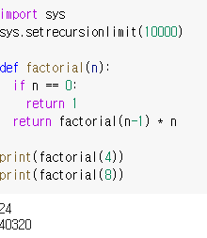
Recursion

Slide 6
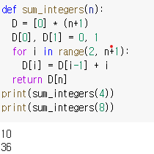
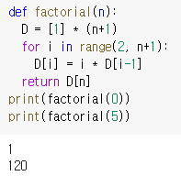
Recursion- 참고
위의 두 문제는 동적 계획법을 통해서도 풀 수 있습니다. 동적 계획법과 재귀 모두 이전의 결과들을 활용을 한다는 공통점이 있습니다.

